Slide 1
SAO LƯU VÀ PHỤC HỒI CSDL

Slide 2
Nội dung chi tiết
Import/Export
Backup/Restore
Detach/Attach

Slide 3
Nội dung chi tiết
Import/Export
  Import
  Export
Backup/Restore
Detach/Attach

Slide 4
Import
Import: là chức năng cho phép nhập dữ liệu từ HQTCSDL này vào HQTCSDL khác
Bước 1: Khởi động Microsoft SQL Server Management Studio
Bước 2: R_Click vào DB nhận dữ liệu → Tasks → Import Data

Slide 5
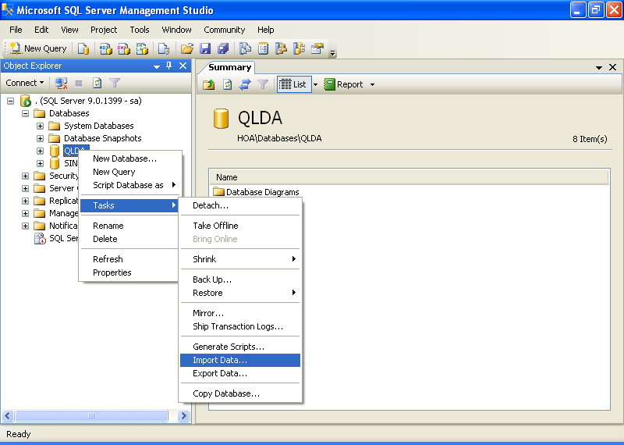
Import (tt)

Slide 6
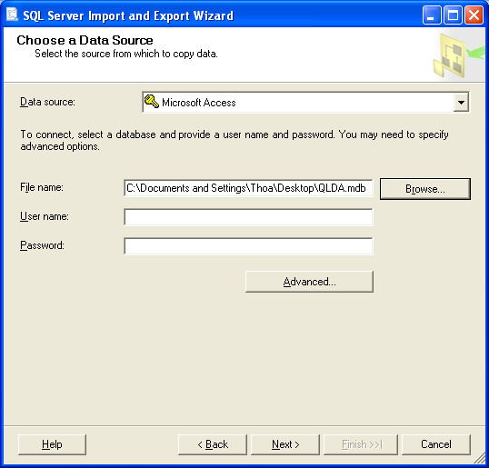
Import (tt)
Bước 3: chọn Data sourse, File name, Next

Slide 7
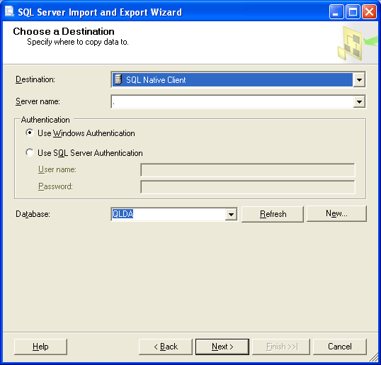
Import (tt)
Bước 4: chọn như hình sau, Next

Slide 8
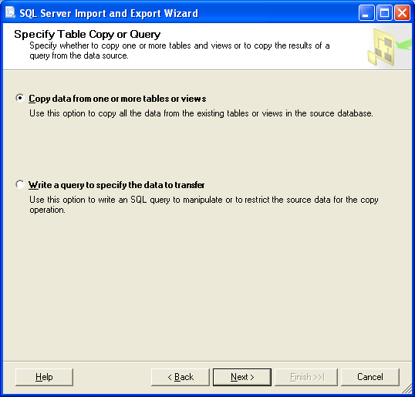
Import (tt)
Bước 5: Next

Slide 9
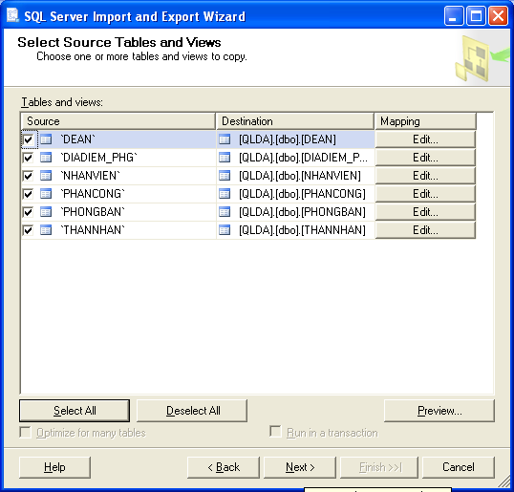
Import (tt)
Bước 6: chọn các bảng cần lấy dữ liệu, Next

Slide 10
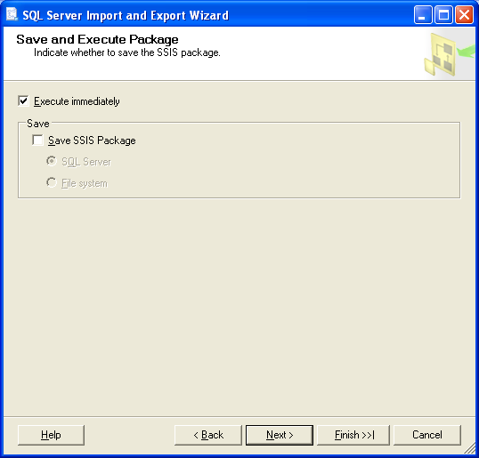
Import (tt)
Bước 7: Finish

Slide 11
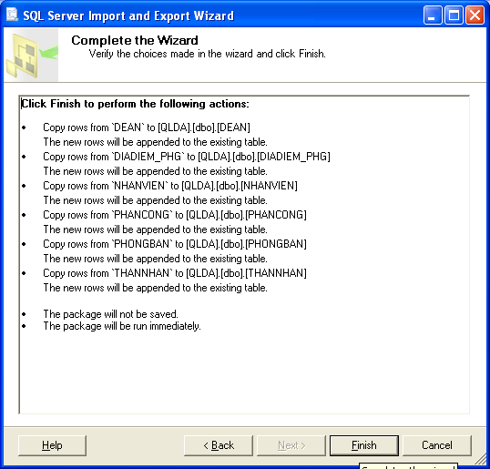
Import (tt)
Bước 8: Finish, chờ chương trình chạy

Slide 12
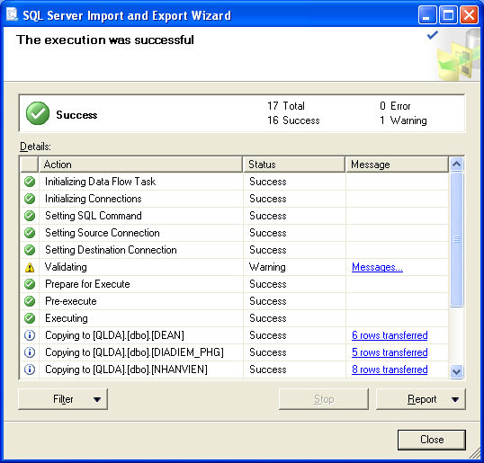
Import (tt)
Bước 9: Close

Slide 13
Nội dung chi tiết
Import/Export
  Import
  Export
Backup/Restore
Detach/Attach

Slide 14
Export
Export: là chức năng cho phép xuất dữ liệu từ HQTCSDL này qua HQTCSDL khác
Bước 1: Khởi động Microsoft SQL Server Management Studio
Bước 2: R_Click vào DB xuất dữ liệu → Tasks → Export Data

Slide 15
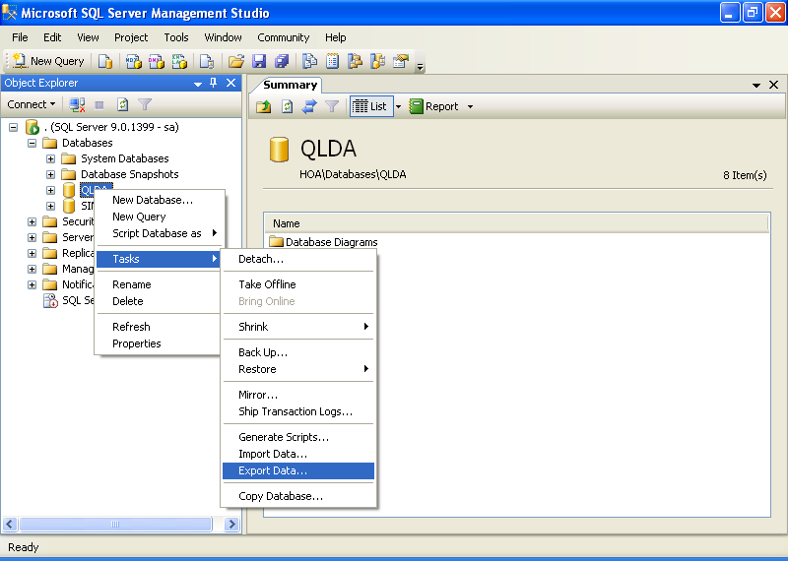
Export (tt)

Slide 16
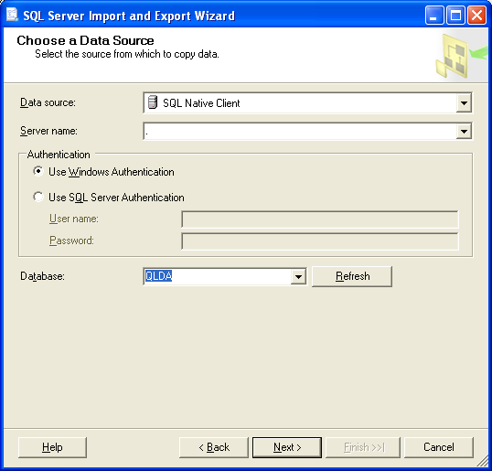
Export (tt)
Bước 3: chọn như hình sau, Next

Slide 17

Export (tt)
Bước 4: chọn như hình sau, Next

Slide 18

Export (tt)
Bước 5: Next

Slide 19
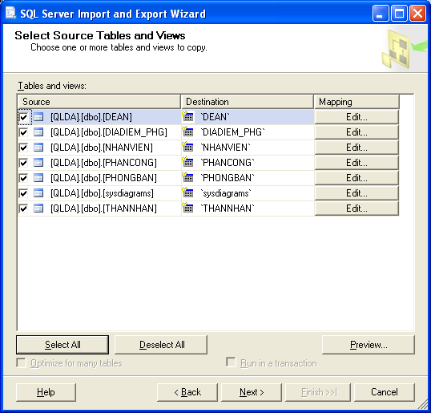
Export (tt)
Bước 6: chọn các bảng cần lấy dữ liệu, Next

Slide 20

Export (tt)
Bước 7: Finish

Slide 21
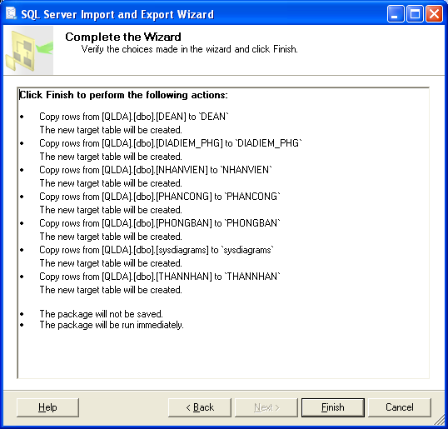
Export (tt)
Bước 8: Finish, chờ chương trình chạy

Slide 22
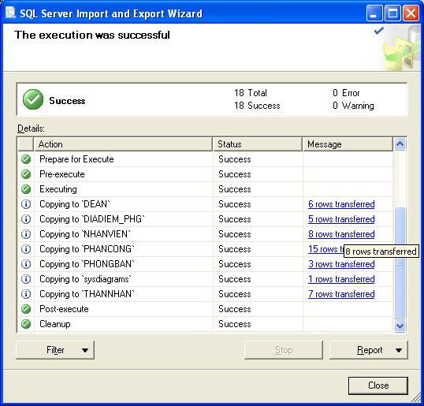
Export (tt)
Bước 9: Close

Slide 23
Nội dung chi tiết
Import/Export
Backup/Restore
  Backup
  Restore
Detach/Attach

Slide 24
Backup
Backup: dùng để sao lưu CSDL
Bước 1: Khởi động Microsoft SQL Server Management Studio
Bước 2: R_Click vào DB cần Backup → Tasks → Back Up

Slide 25
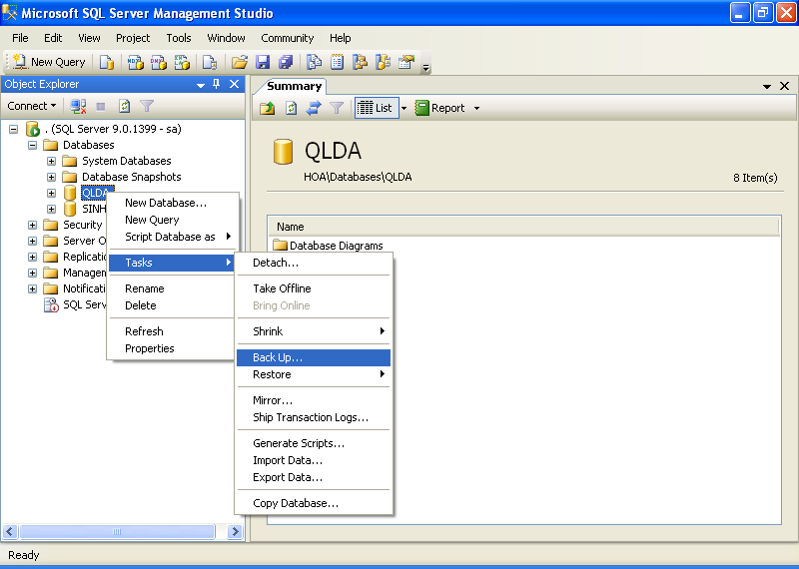
Backup (tt)

Slide 26
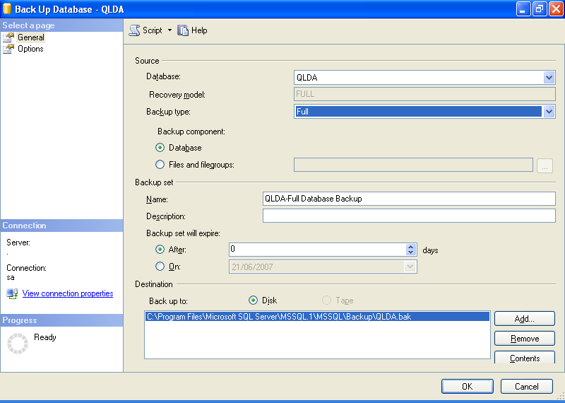
Backup (tt)
Bước 3: chọn như hình sau, OK

Slide 27
Nội dung chi tiết
Import/Export
Backup/Restore
  Backup
  Restore
Detach/Attach

Slide 28
Restore
Restore: dùng để phục hồi CSDL
Bước 1: Khởi động Microsoft SQL Server Management Studio
Bước 2: R_Click vào DB cần Restore → Tasks → Restore → Database

Slide 29
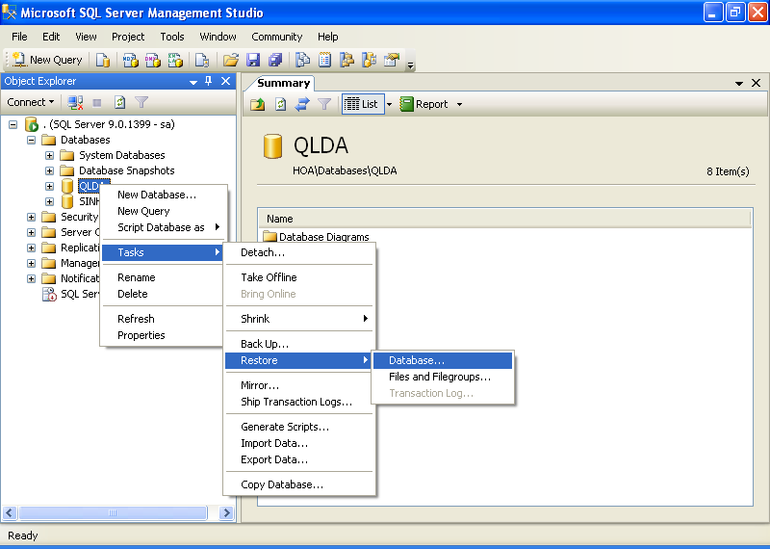
Restore (tt)

Slide 30
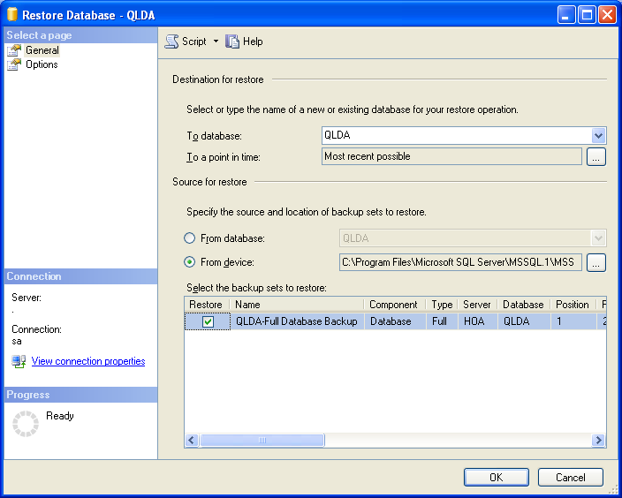
Restore (tt)
Bước 3: chọn như hình sau

Slide 31
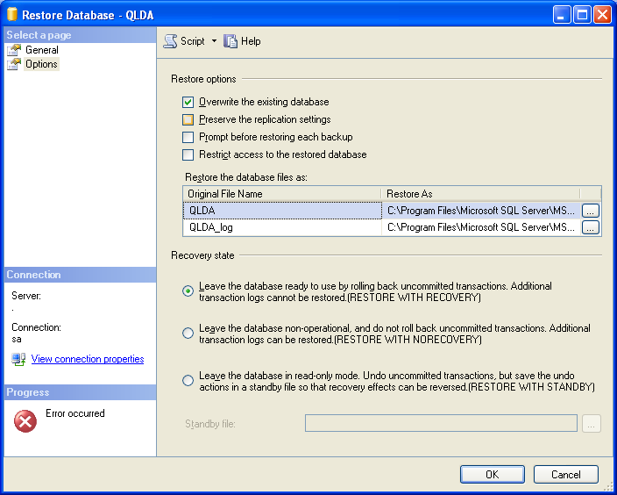
Restore (tt)
Bước 4: chọn thẻ Options, chọn như hình sau, OK

Slide 32
Nội dung chi tiết
Import/Export
Backup/Restore
Detach/Attach

Slide 33
Detach/Attach
Dùng Detach/Attach:
  Dùng để chuyển CSDL từ Server này sang Server khác
  Di chuyển CSDL từ ổ đĩa này sang ổ đĩa khác
Detach: dùng để gỡ bỏ CSDL
Attach: dùng để thêm CSDL vào SQL Server

Slide 34
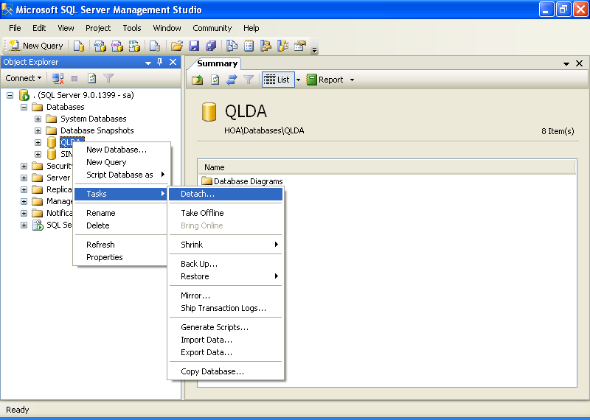
Detach/Attach (tt)
Bước 1: Khởi động Microsoft SQL Server Management Studio
Bước 2 (Detach): R_Click vào DB cần Detach → Tasks → Detach

Slide 35
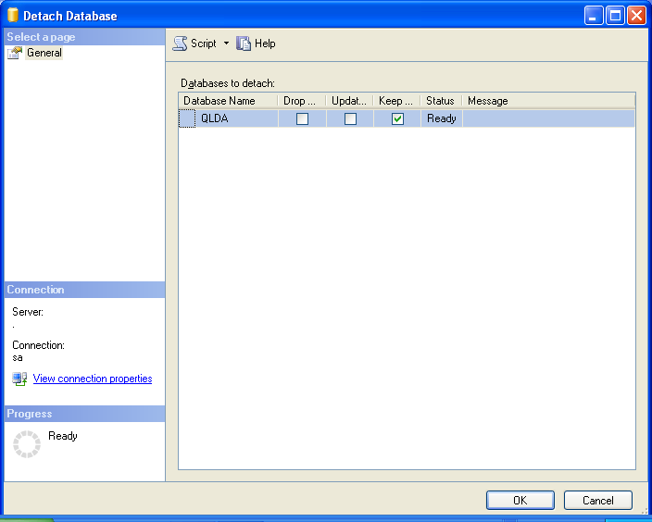
Detach/Attach (tt)
Bước 3 (Detach): OK

Slide 36
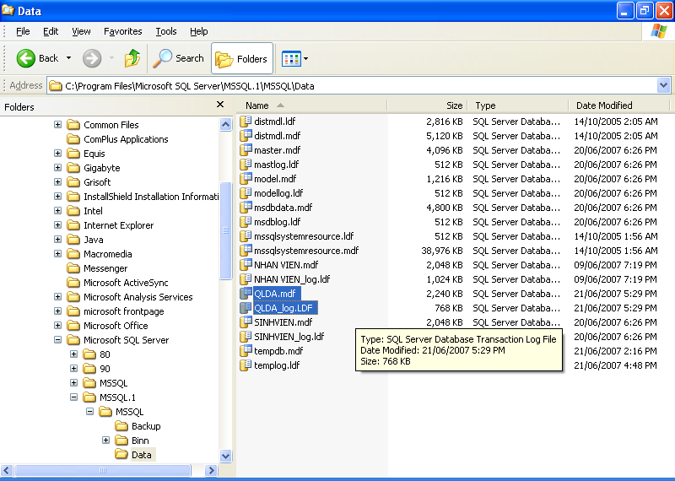
Detach/Attach (tt)
Bước 4: copy 2 tập tin sang vị trí khác hay máy khác.

Slide 37
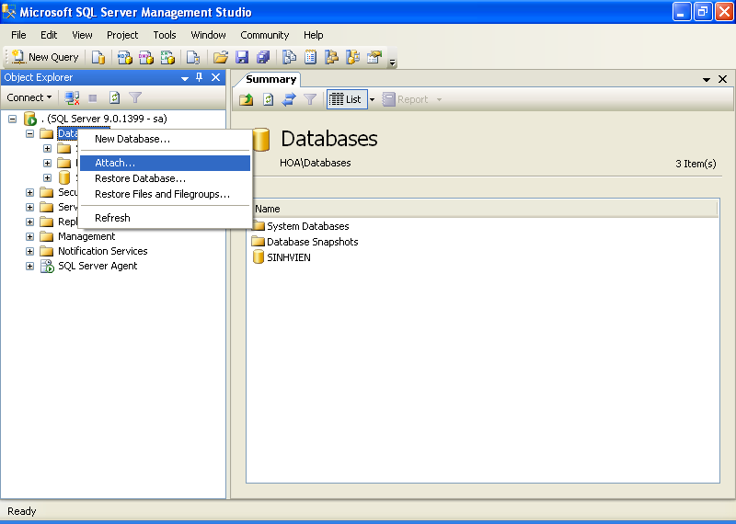
Detach/Attach (tt)
Bước 5 (Attach): R_Click vào Database → Attach

Slide 38
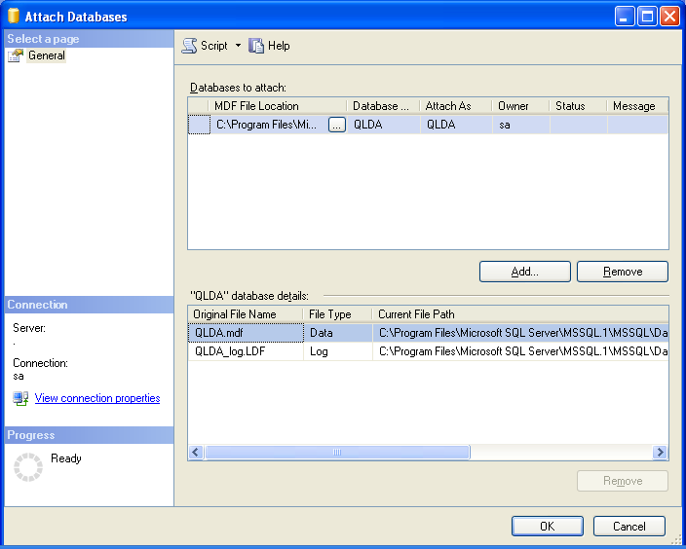
Detach/Attach (tt)
Bước 6 (Attach): nhấn Add, chỉ đường dẫn đến file .mdf, OK

